Slide 1

《让我们荡起双桨》
苏教版小学语文第五册教材

Slide 2
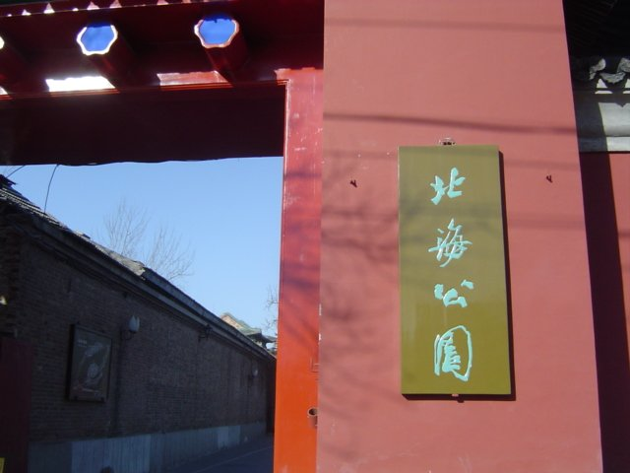

Slide 3
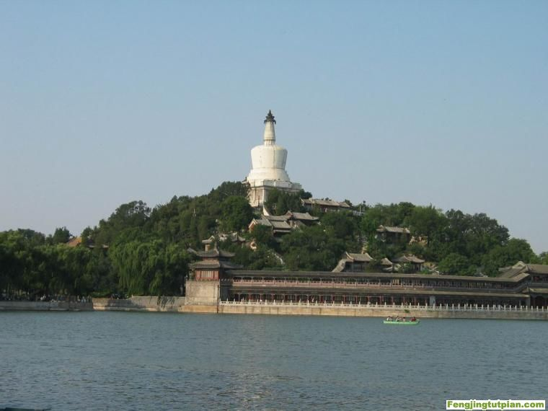

Slide 4
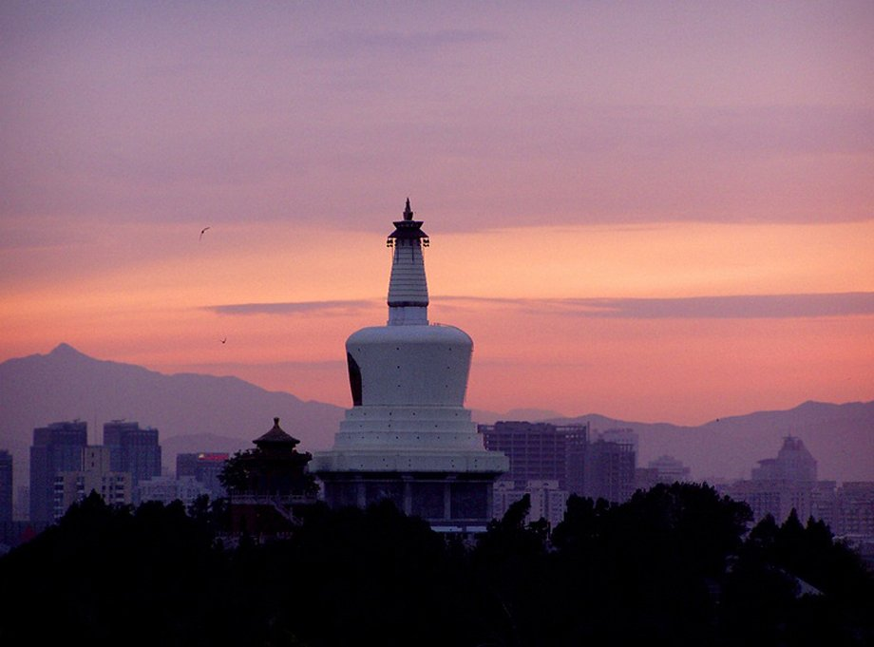

Slide 5
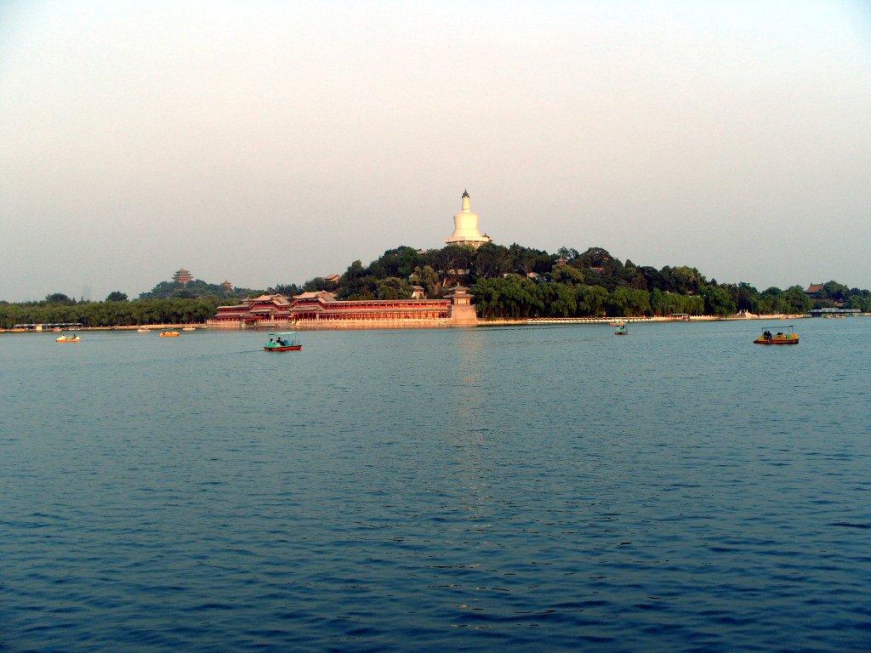

Slide 6
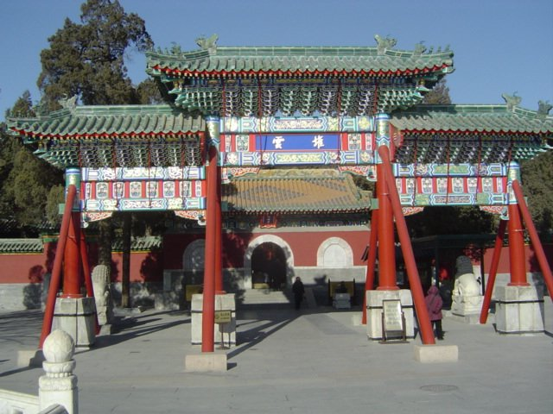

Slide 7
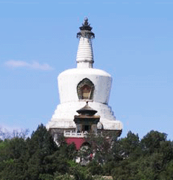

Slide 8
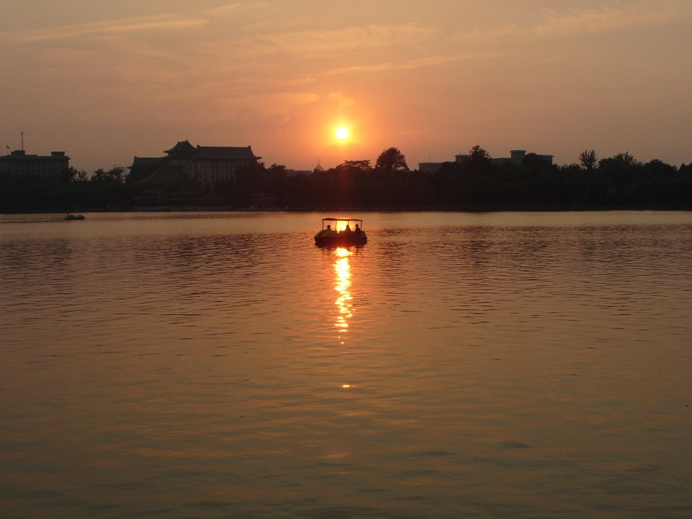

Slide 9
推开 波浪 倒映 白塔
环绕 轻轻 飘荡 凉爽
飘洒 悄悄 愉快 伙伴
安排 绿树红墙

Slide 10

倒映 倒影
西湖里（ ）着一株株婀娜多姿的柳树。
野天鹅低下头，欣赏自己在水中美丽的（ ）。
小石桥的桥洞和水中的（ ）正好合成一个圆圈。

Slide 11
倒映 倒影
西湖里（ 倒映）着一株株婀娜多姿的柳树。
野天鹅低下头，欣赏自己在水中美丽的（ 倒影）。
小石桥的桥洞和水中的（倒影）正好合成一个圆圈。

Slide 12
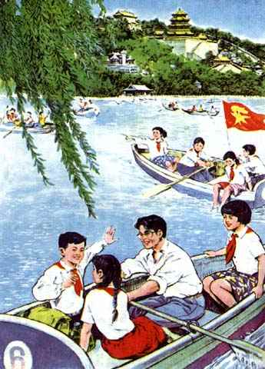


想一想
谁给我们安排下幸福的生活?

Slide 13
让我们荡起双桨，
小船儿推开波浪，
海面倒映着美丽的白塔，
四周环绕着绿树红墙。
小船儿轻轻飘荡在水中，
迎面吹来了凉爽的风。

Slide 14
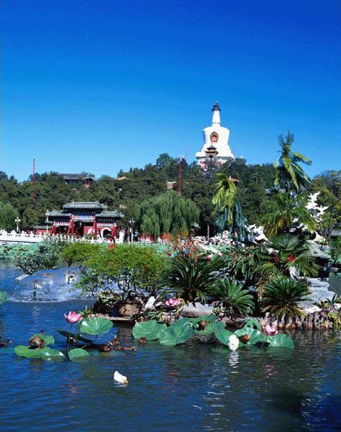
白塔
绿树
红墙

Slide 15
红领巾迎着太阳，
阳光洒在海面上，
水中鱼儿望着我们，
悄悄地听我们愉快的歌唱。
小船儿轻轻飘荡在水中，
迎面吹来了凉爽的风。

Slide 16
1、正当小朋友们欣赏美景之时，小船有是怎样的状态呢？
（小船儿轻轻飘荡）
2、比较“轻轻飘荡”与上文的“推开波浪”有什么不同？
（“推开波浪”表明小朋友们在划桨，小船儿在行进；
“轻轻飘荡”表明小朋友们停止划桨，任小船儿在水
面上慢慢飘动）
3、小朋友们为什么停止划桨呢？
（因为小朋友们被湖面的美景迷住了）

Slide 17
做完了一天的功课，
我们来尽情欢乐，
我问你亲爱的伙伴，
谁给我们安排下幸福的生活？
小船儿轻轻飘荡在水中，
迎面吹来了凉爽的风。

Slide 18






小组合作学习：
是谁给我们幸福的生活？

Slide 19
如果让你选择，你想用以下哪种情绪来演唱歌曲呢？
优美抒情
欢快活泼
热烈奔放
从容吟唱

Slide 20
再见

